Slide 1




TECNOLÓGICO NACIONAL DE MÉXICO
INSTITUTO TECNOLÓGICO DE FRONTERA COMALAPA
Alumno:
Jhony Benjamín Gómez Zacarías
Docente:
Francisco Javier Velázquez Mingo
Materia:
Estructura de datos
Carrera:
Ingeniería en Sistemas Computacionales
Actividad de segunda oportunidad
Semestre: 03 Numero de control: 241260006
Frontera Comalapa Chis 12 noviembre 2025

Slide 2
Introducción
En este trabajo se presentan distintos ejemplos de estructuras de datos lineales, las cuales son fundamentales en la programación y en el área de la informática. Durante el desarrollo del proyecto se implementaron varias clases que representan estructuras como la pila, cola, lista, arreglo y vector, cada una con funciones específicas para almacenar y manipular datos.

Slide 3
Justificación
La realización de este trabajo es importante porque permite comprender el funcionamiento de las estructuras de datos lineales, las cuales son la base para el desarrollo de programas más complejos. A través de la implementación de diferentes clases, se pudo observar cómo cada estructura maneja la información de manera distinta, ya sea siguiendo un orden específico o permitiendo una manipulación dinámica de los datos.

Slide 4
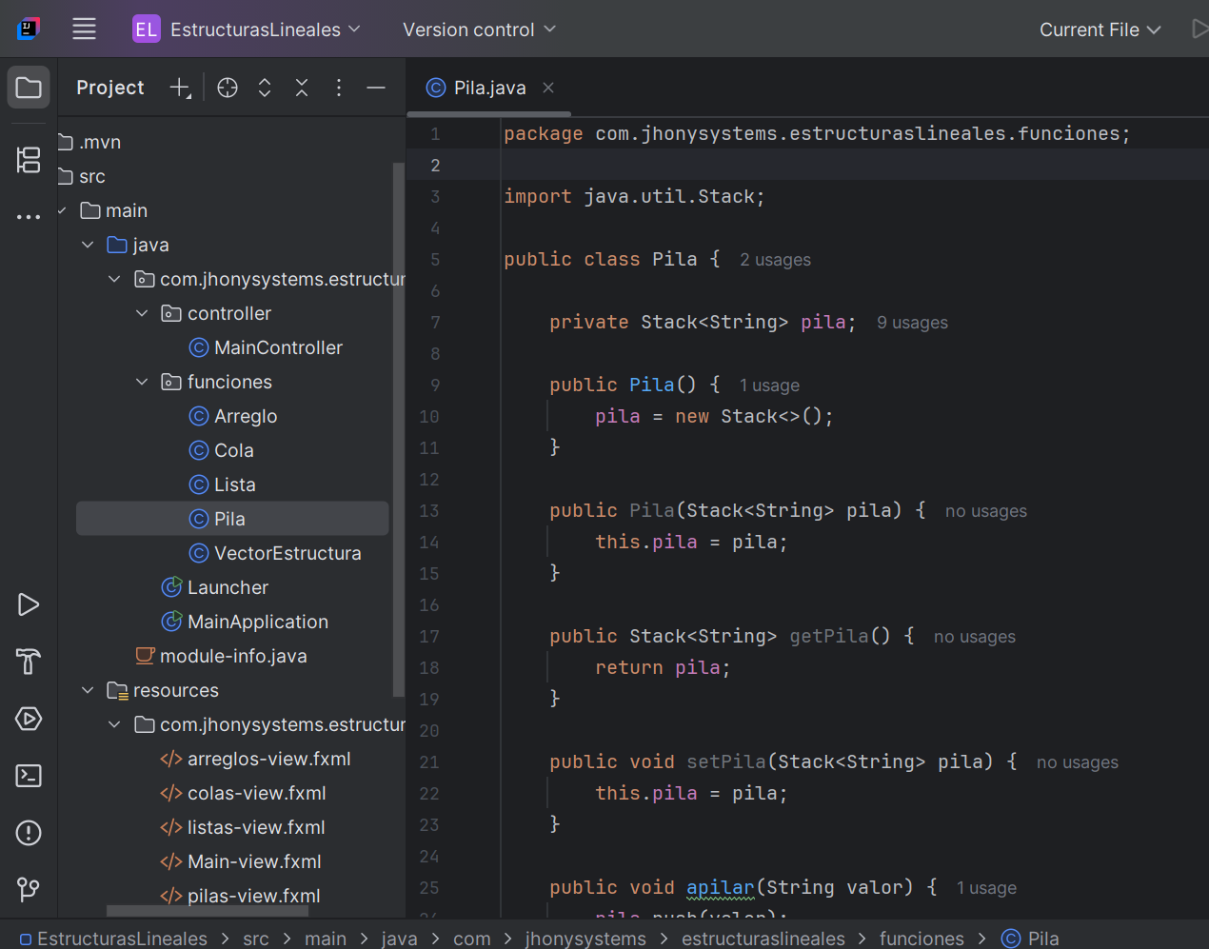
Pilas
En la clase Pila se implementa una estructura de datos tipo pila, la cual funciona bajo el principio último en entrar, primero en salir. En este código se permite agregar elementos mediante el método apilar, los cuales se colocan en la parte superior de la pila. También se incluye el método desapilar, que elimina el último elemento agregado.

Slide 5
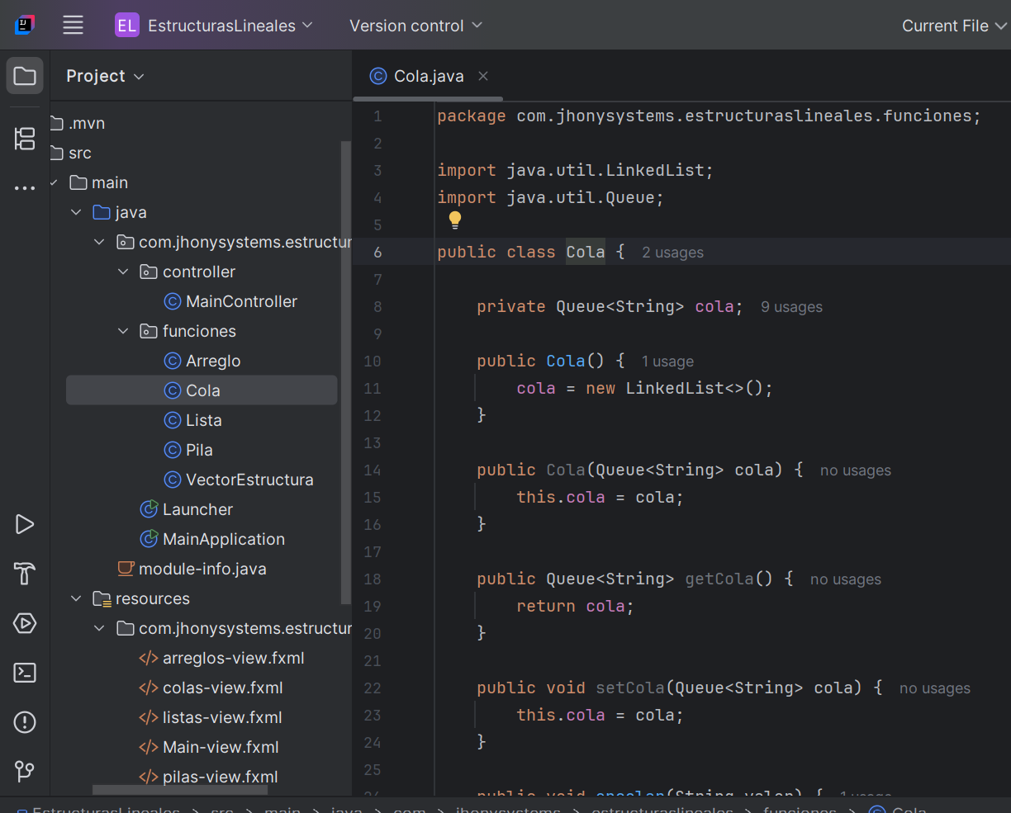
Colas La clase Cola representa una estructura de datos tipo cola, donde los elementos se atienden en el orden en que fueron agregados, es decir, primero en entrar, primero en salir. El método encolar permite agregar elementos al final de la cola, mientras que desencolar elimina el primer elemento.

Slide 6
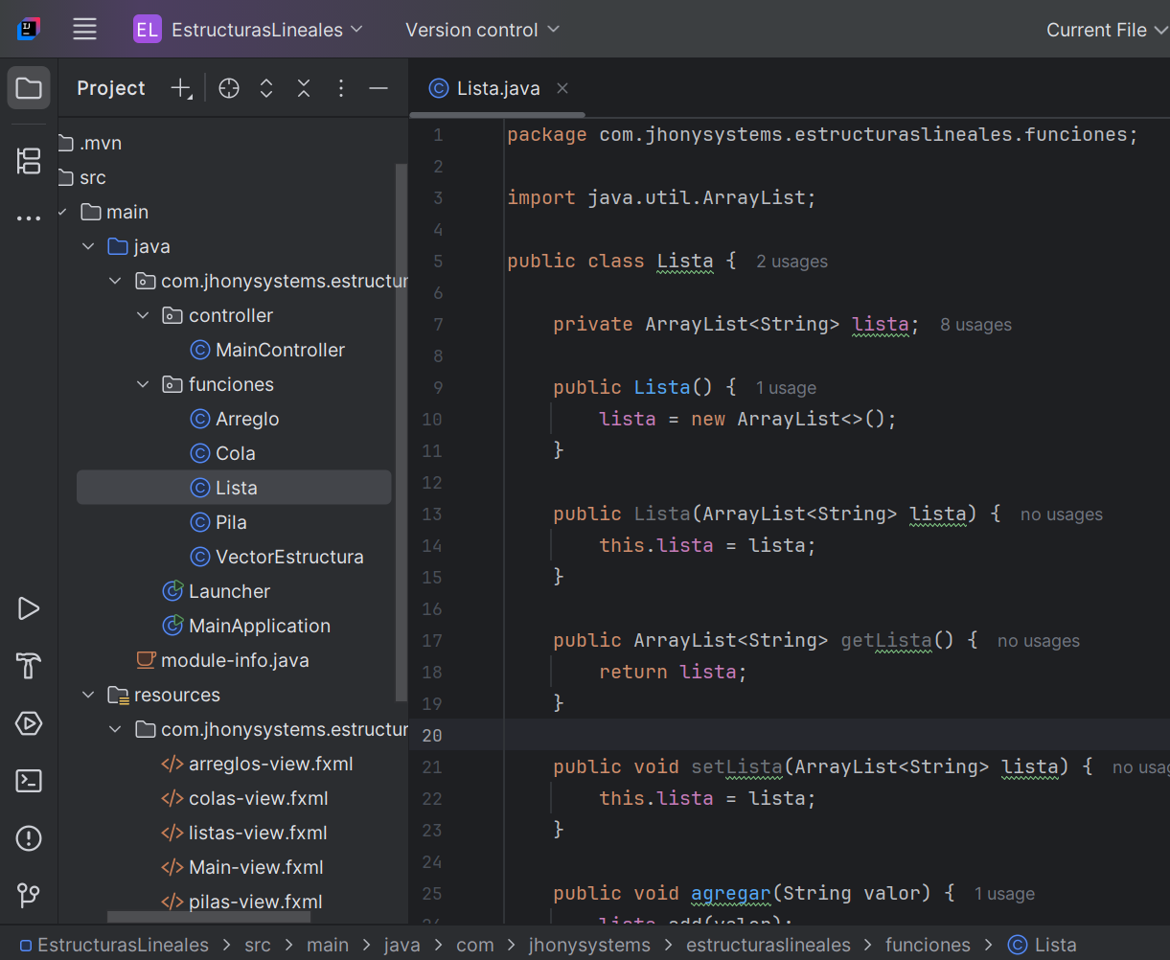
Listas En la clase Lista se maneja una lista simple que permite almacenar varios elementos en una sola estructura. El método agregar se utiliza para insertar nuevos valores a la lista, mientras que el método eliminar permite quitar un elemento específico.

Slide 7
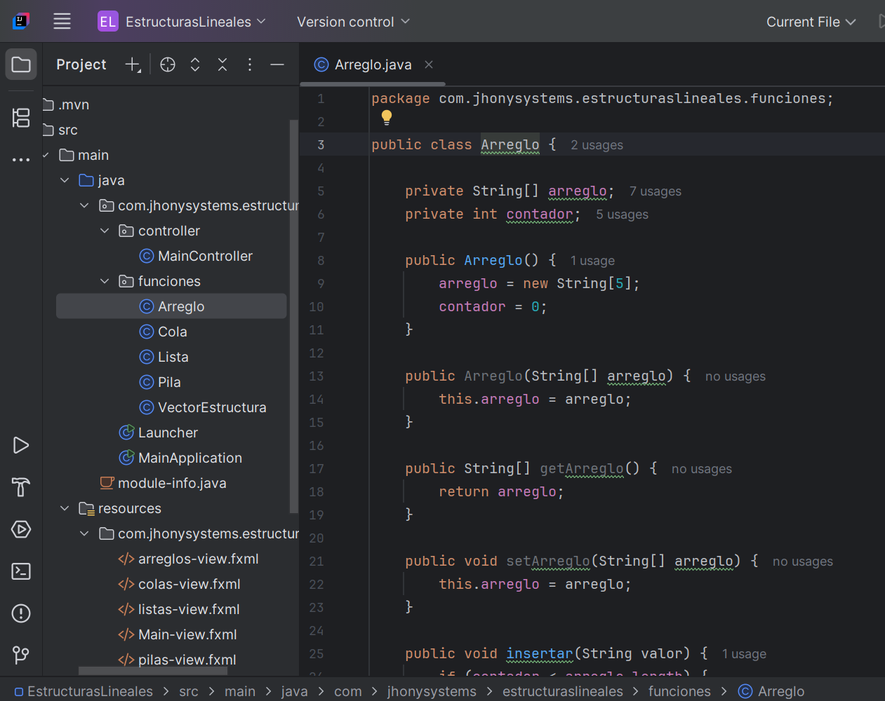
Arreglos La clase Arreglo trabaja con una estructura basada en arreglos, donde los datos se almacenan en posiciones definidas. El método insertar permite agregar elementos al arreglo hasta que se alcanza su capacidad.
Por otro lado, el método mostrar devuelve los valores almacenados, permitiendo observar cómo se van llenando las posiciones del arreglo conforme se ingresan datos.

Slide 8
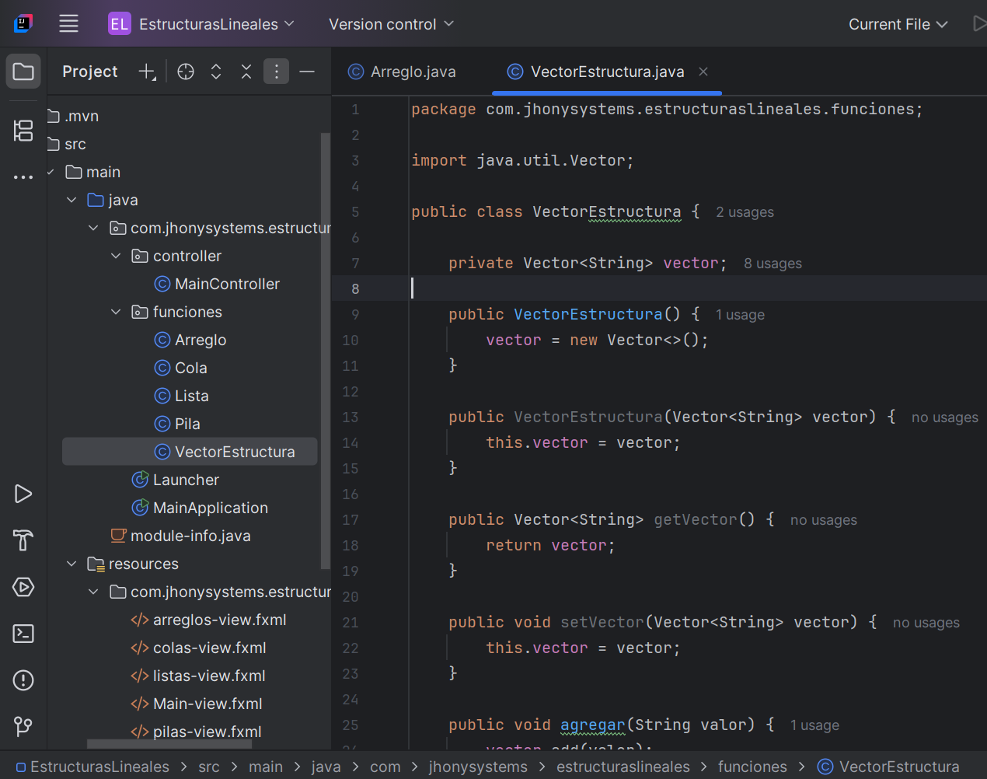
Vectores La clase VectorEstructura implementa una estructura de tipo vector, que es similar a una lista dinámica. El método agregar permite insertar nuevos elementos, mientras que el método eliminar sirve para quitar un valor específico del vector.

Slide 9
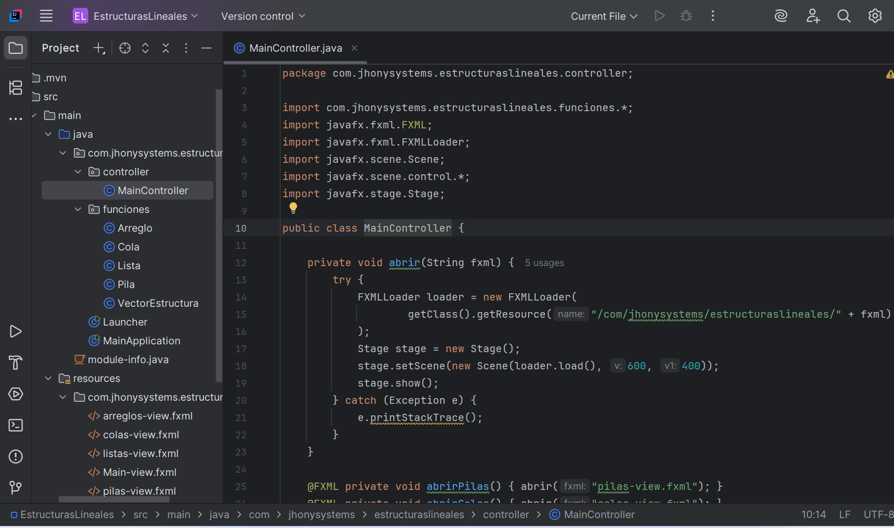
Controller La clase MainController es la encargada de controlar la interacción entre las vistas y las estructuras de datos. Desde aquí se manejan los eventos de los botones, se abren las diferentes ventanas de cada estructura y se ejecutan las operaciones como apilar, encolar, agregar o eliminar elementos.

Slide 10
Conclusión
Al finalizar este trabajo se logró entender el funcionamiento de las principales estructuras de datos lineales, así como sus diferencias y aplicaciones. Mediante el uso de clases como pila, cola, lista, arreglo y vector, se pudo observar cómo los datos se agregan, eliminan y visualizan según el tipo de estructura utilizada.

Slide 11
Link anexado de los ejercicios solicitados en GitHub

